Slide 1

비트캠프 KDT2기 Coin Picker
Team Cherry picker
위정철, 박정연

Slide 2

01. 팀원 소개
02. 기획의도
Index
03. 사용기술
04. 알고리즘
05. 시연
06. 질의 응답

Slide 3


01 팀원 소개
팀장 위정철
데이터 전처리
가격예측 모델링
Flask API 연동 / UI 구성
팀원 박정연
데이터 수집
결제 알고리즘 구성

Slide 4
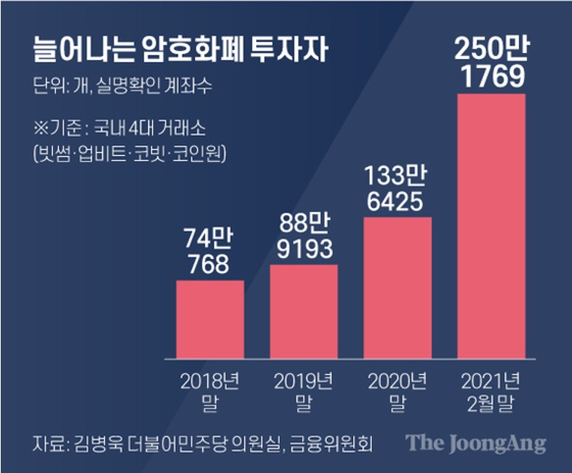
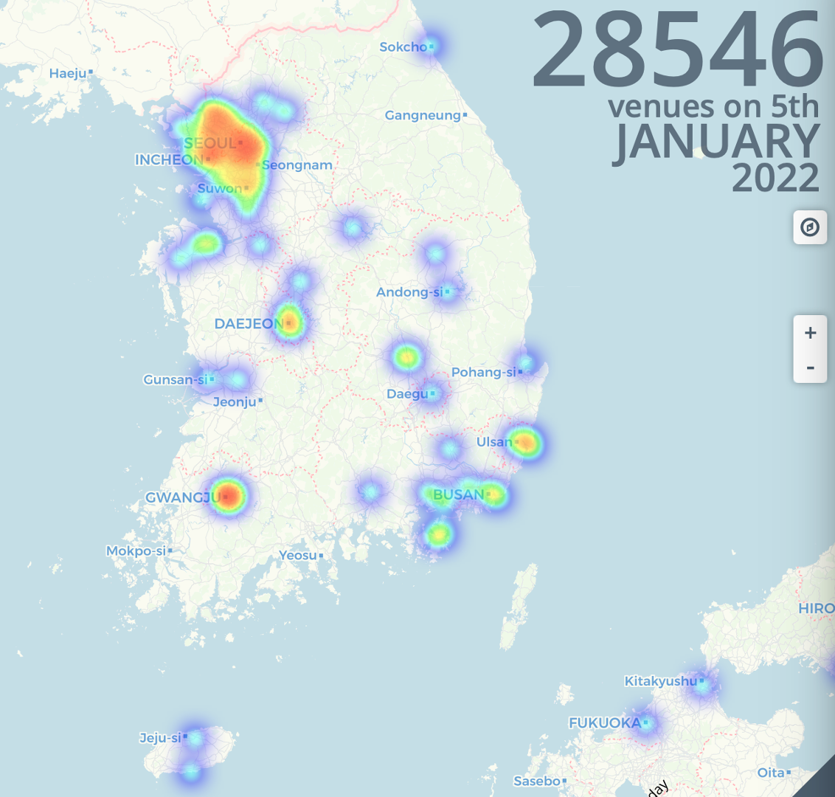
02 기획의도

Slide 5
02 기획의도
단순히 가상화폐를 직접 선택해서 사용하는 것이 아니라,
보유하고 있는 가상화폐를 효율적으로 사용할 수 있을까?

Slide 6
02 기획의도
국내 거래소
처리장치
1. 익일 가격예측
2. 차익 거래
3. 보유 자산가치
보유 가상화폐 정보
해외 거래소
사용자
해외 거래소
가상화폐 결제 조합
해외 거래소
거래소 실시간 가격정보

Slide 7








03 사용 기술
데이터 분석
API 서버
Front-End

Slide 8












04 가상화폐 등락 예측 - 데이터 수집
1. Cardano
2. Tezos
3. XRP
4. Stellar
5. Dogecoin
6. Polygon
7. Axie Infinity
8. Ethereum Classic
9. Hedera
10. Chainlink
11. Vechain
12. Solana
13. Bitcoin
14. Ethereum
15. Tron
16. Crypto.com Coin
17. Theta
18. Polkadot
19. Decentraland
20. Litecoin
- 20개 가상화폐
국내 가격데이터 | 2017. 9. 25 ~ 2021. 11. 09 | Upbut API
국내 실시간 데이터
해외 가격데이터 |  | Investing.com Crawling (Bifinex 데이터)
해외 실시간 데이터
가상화폐 Gas Fee | 2021년 평균 | 직접조사
- 환 율
원 / 달러 환율 데이터

Slide 9
04 가상화폐 등락 예측 - 데이터 전처리
- 데이터 Column 구성
날짜 | 업비트 가격 | Bifinex 가격 | 가상화폐 코드 | 가상화폐명 | 환율
2017-12-31 | 986.0 | 0.71 | ADA | Cardano | NaN
2018-01-01 | 987.0 | 0.7022 | ADA | Cardano | 1066.60
2018-01-02 | 1050.0 | 0.762 | ADA | Cardano | 1063.21
2018-01-03 | 1545.0 | 1.08 | ADA | Cardano | 1064.80
… | … | … | … | … | …
… | … | … | … | … | …
2021-11-07 | 244700.0 | 201.9 | LTC | Litecoin | NaN
2021-11-08 | 275750.0 | 228.9 | LTC | Litecoin | 1180.84
2021-11-09 | 315750.0 | 262.2 | LTC | Litecoin | 1178.40

Slide 10
04 가상화폐 등락 예측 - 데이터 전처리
가상화폐 | 데이터 시작일 | 데이터 종료일 | 데이터 수 | 비 고
Cardano | 2017-12-31 | 2021-11-09 | 1410 | 총 18,233개 데이터
Tezos | 2020-08-04 |  | 463
XRP | 2017-09-25 |  | 1504
Stellar | 2017-09-25 |  | 1504
Dogecoin | 2021-02-04 |  | 259
Polygon | 2021-10-15 |  | 26
Axie Infinity | 2021-04-05 |  | 219
Ethereum Classic | 2017-09-25 |  | 1504
Hedera | 2019-10-11 |  | 761
Chainlink | 2020-08-04 |  | 463
Vechain | 2020-04-07 |  | 582
Solana | 2021-10-15 |  | 26
Bitcoin | 2017-09-25 |  | 1504
Ethereum | 2017-09-25 |  | 1504
Tron | 2018-04-05 |  | 1315
Crypto.com Coin | 2020-08-21 |  | 446
Theta | 2018-11-30 |  | 1076
Polkadot | 2021-02-08 |  | 275
Decentraland | 2019-03-28 |  | 958
Litecoin | 2017-09-25 |  | 1504

Slide 11
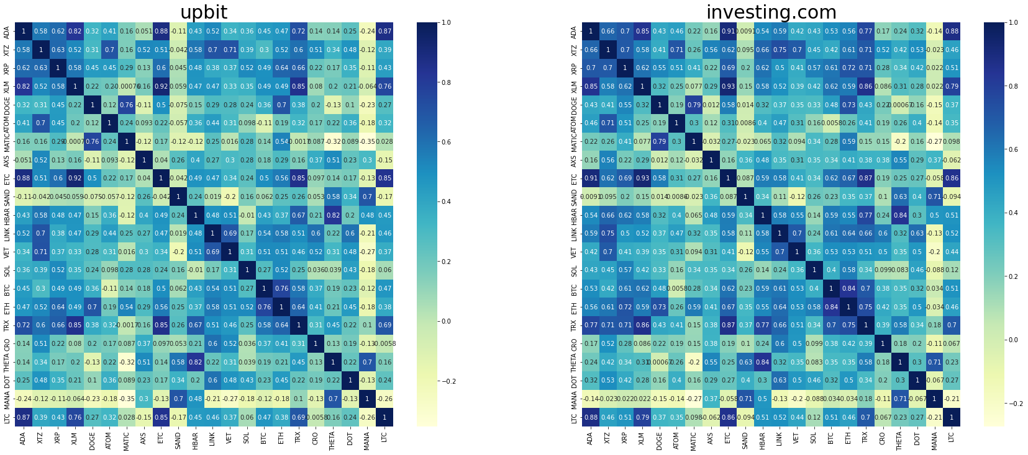
04 가상화폐 등락 예측 - 데이터 전처리
- 일별 변동률 변환 후 상관관계 확인
가상화폐의 기능 및 용도가 유사함에 따라 상관관계가 높아짐

Slide 12
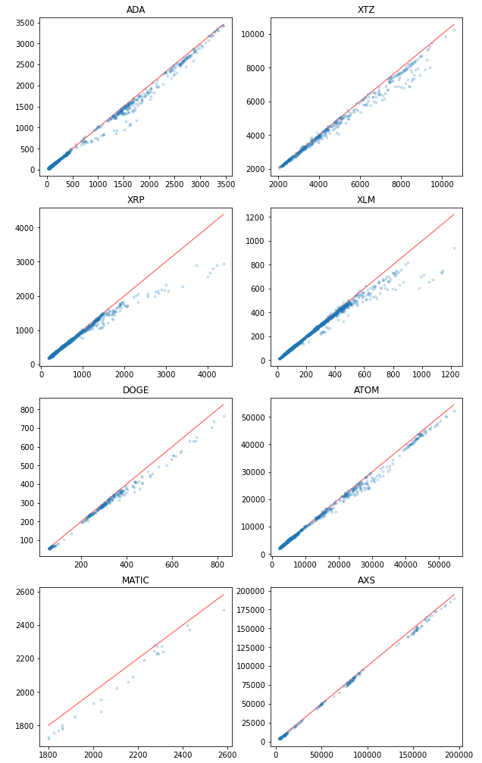
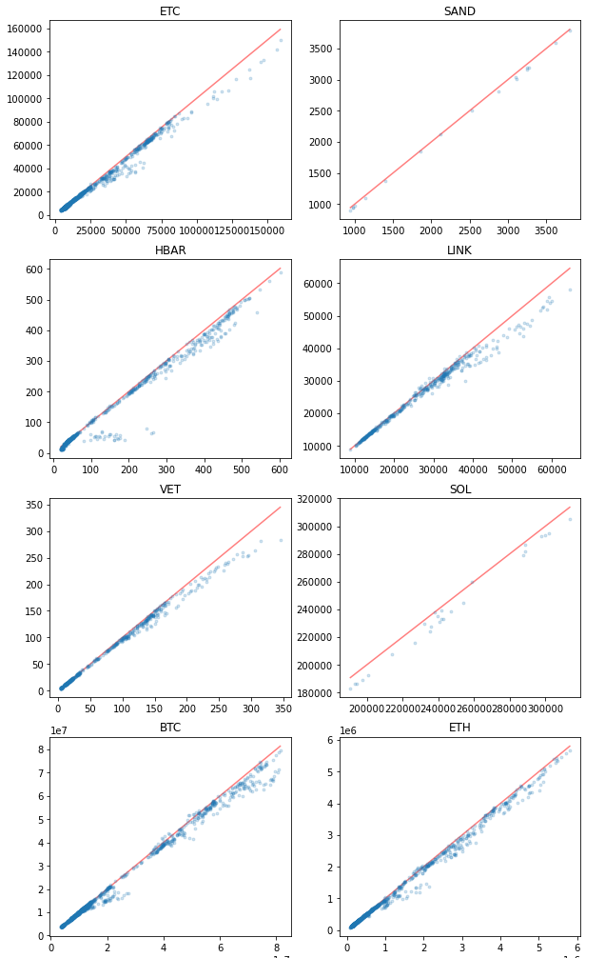
04 가상화폐 등락 예측 - 데이터 전처리
가상화폐 가격이 상승함에 따라
국내와 해외 가격의 괴리가 커짐

Slide 13
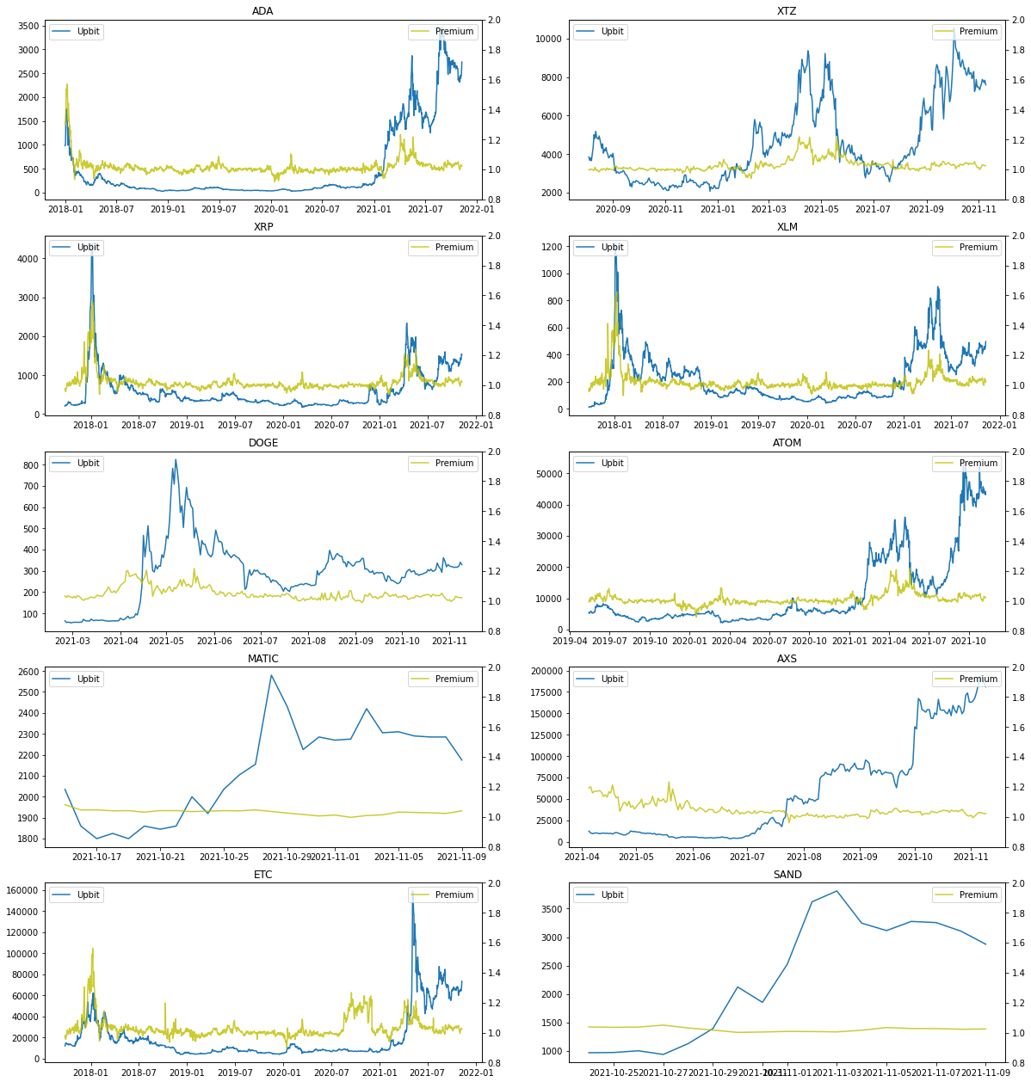
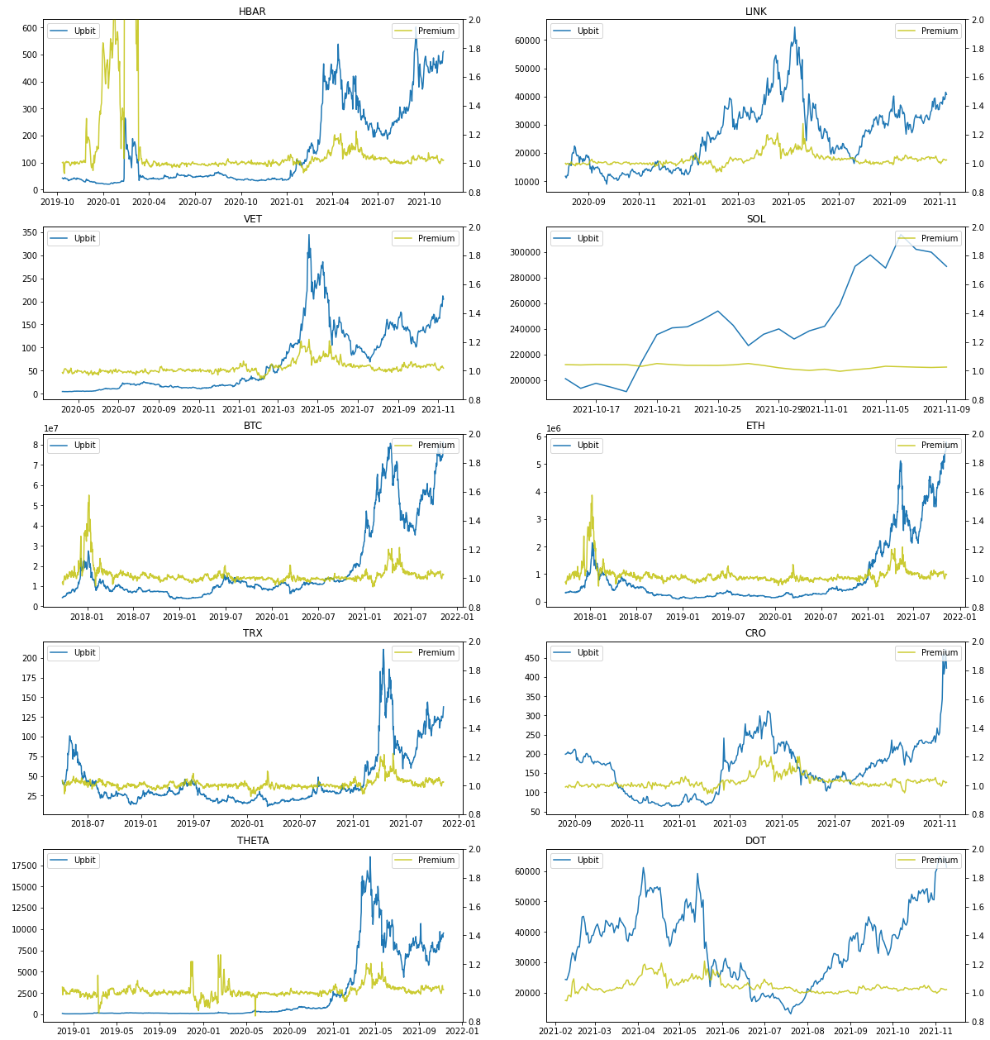
04 가상화폐 등락 예측 - 데이터 전처리

Slide 14
04 가상화폐 등락 예측 - 데이터 전처리
가상화폐별 데이터 크기의 차이
주식과 달리 무작위 변동성을 가짐(재무제표 부재)
전반적으로 가상화폐들이 유사한 움직임을 보임
가상화폐의 단순 20일 변동률을 바탕으로 등락 예측

Slide 15
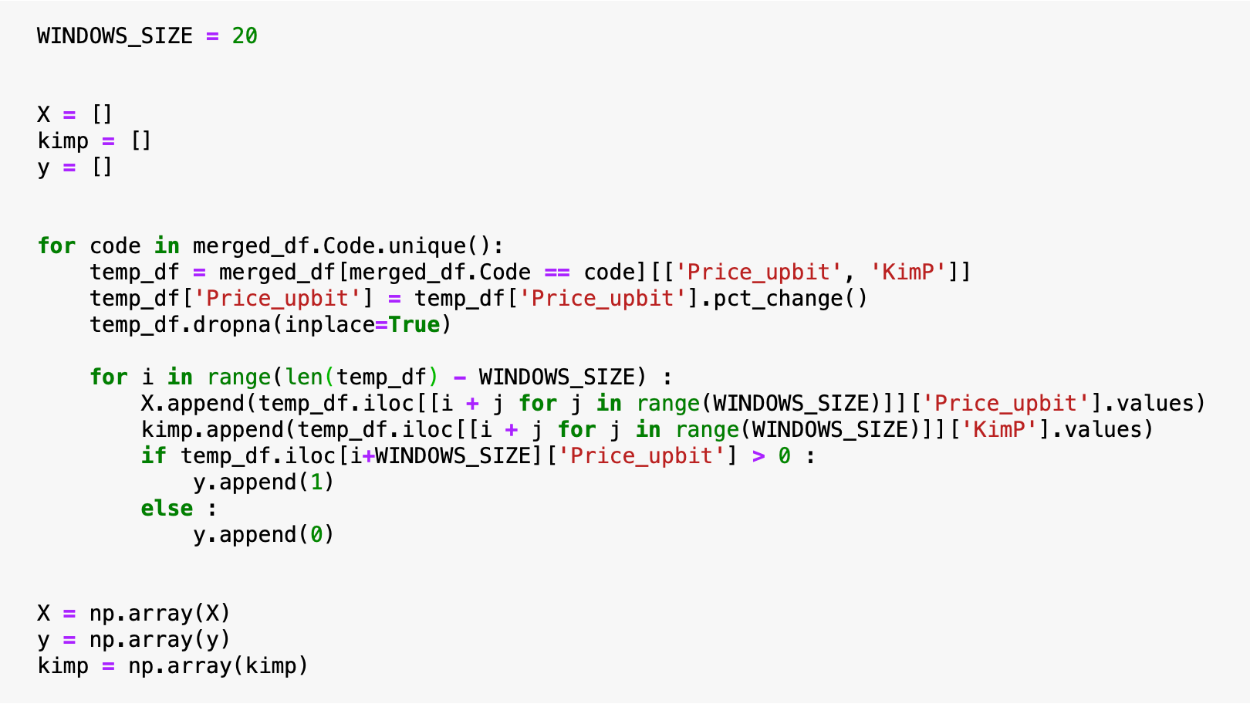
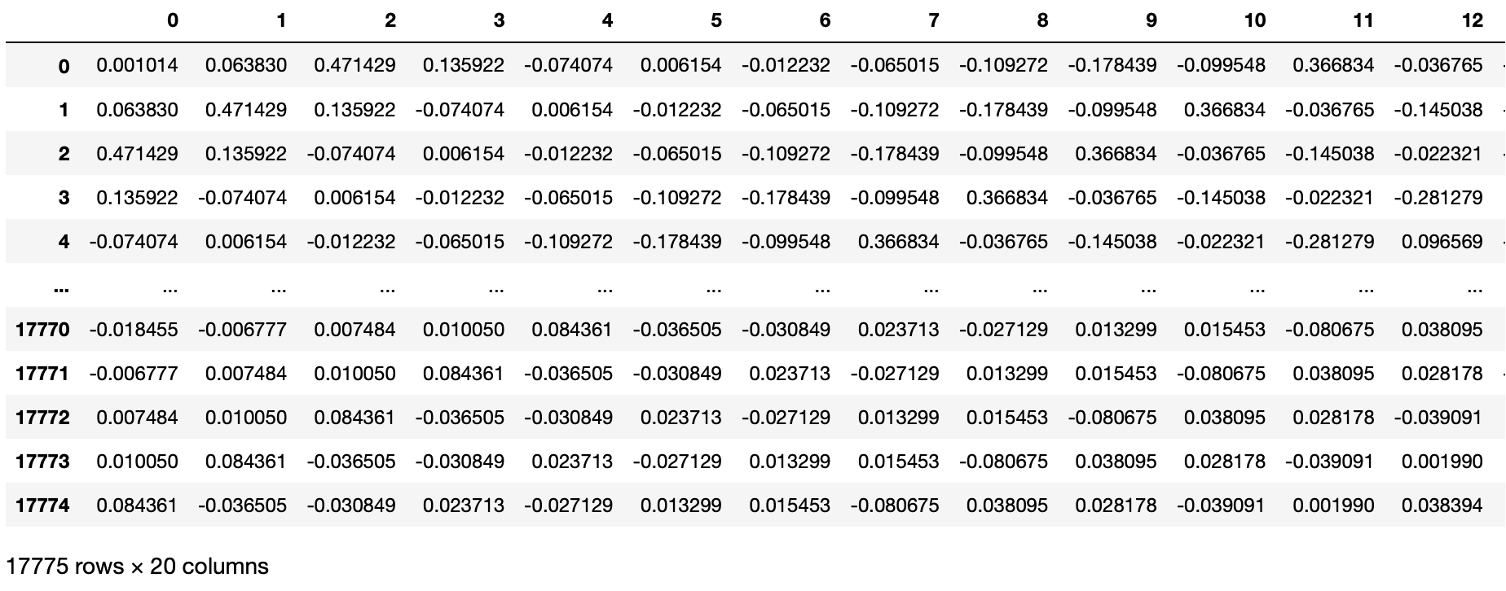
04 가상화폐 등락 예측 - 데이터 전처리
1. 20일간의 가상화폐 가격 pattern으로 변경
D-1 D-2 D-3 D-4 … D-9 D-10 D-11 …
하나의 Row는 날짜, 가상화폐 구분 없이
지난 20일간의 국내 가격 변동률을
Column으로 가짐

Slide 16
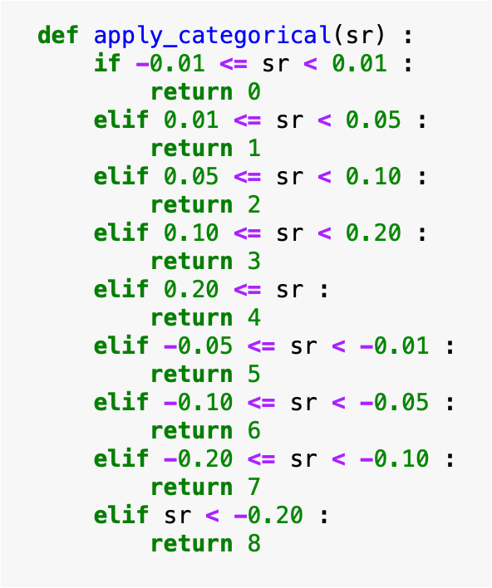
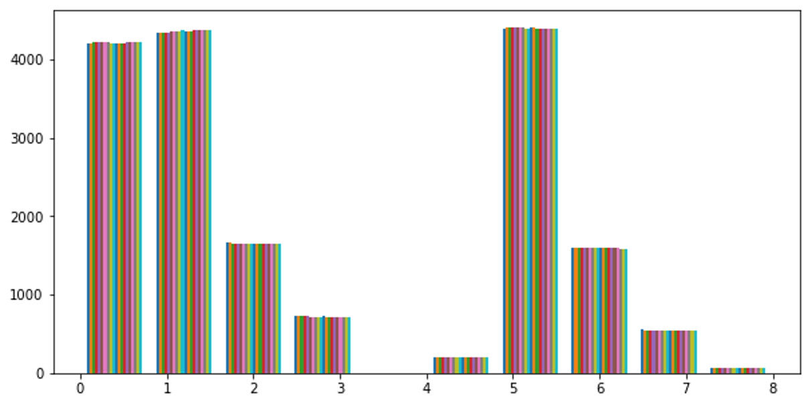
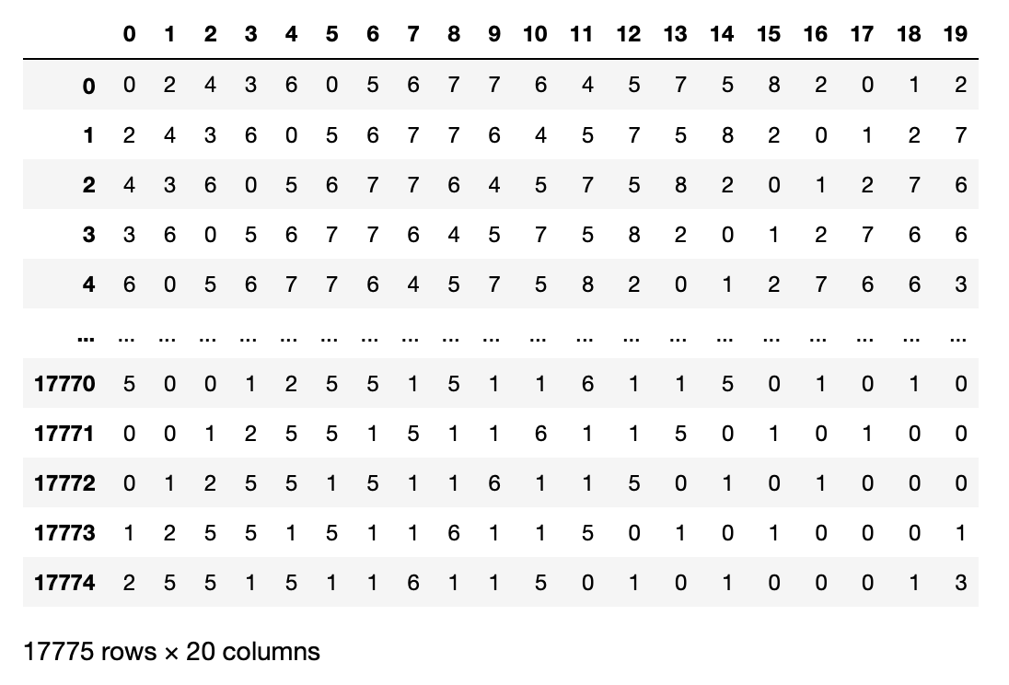
04 가상화폐 등락 예측 - 데이터 전처리
2. 너무 적은 가격 변동을 무시하기 위해
변동률을 Categorical 하게 변경
* 각 카테고리별 분포

Slide 17
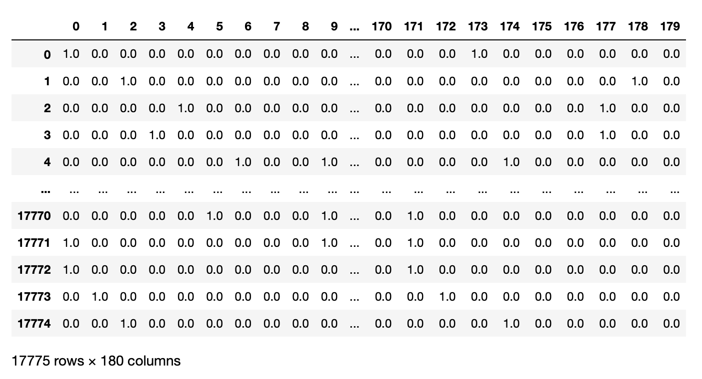
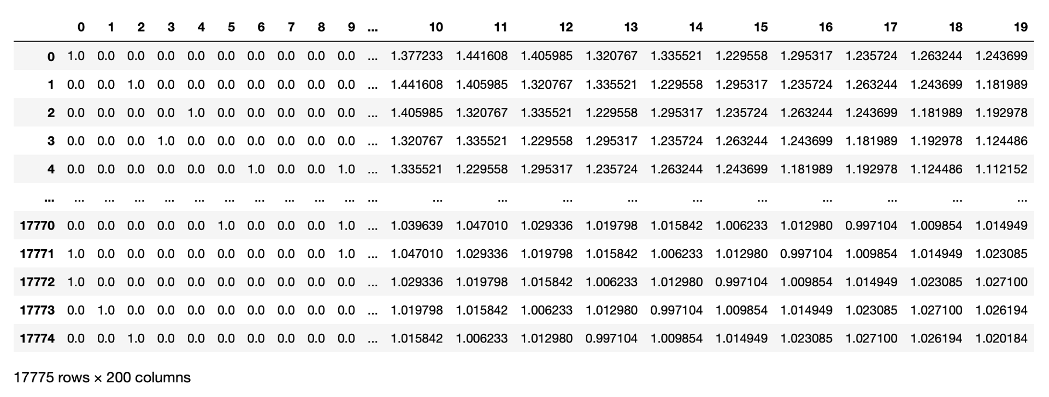
04 가상화폐 등락 예측 - 데이터 전처리
3. categorical 데이터를 one-hot 인코딩 후
해당일의 국내 해외 가격차이(프리미엄)
칼럼을 추가
* 17775 X 20 데이터가 17775 X 180 데이터로 변환
* 20일간의 프리미엄 칼럼 추가

Slide 18
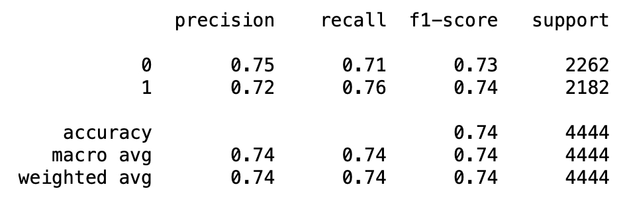
04 가상화폐 등락 예측 - 모델 예측 결과
* Accuracy 기준
구 분 | Train score (13,331개 데이터) | Test score (4,444개 데이터)
LosigsticRegression | 0.570399 | 0.552880
KNeighborsClassifier | 0.824019 | 0.622862
RandomForestClassifier | 1.000000 | 0.735148
GradientBoostingClassifier | 0.680969 | 0.608010

Slide 19
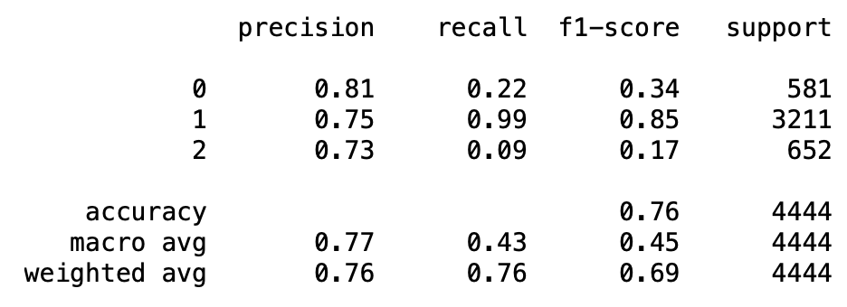
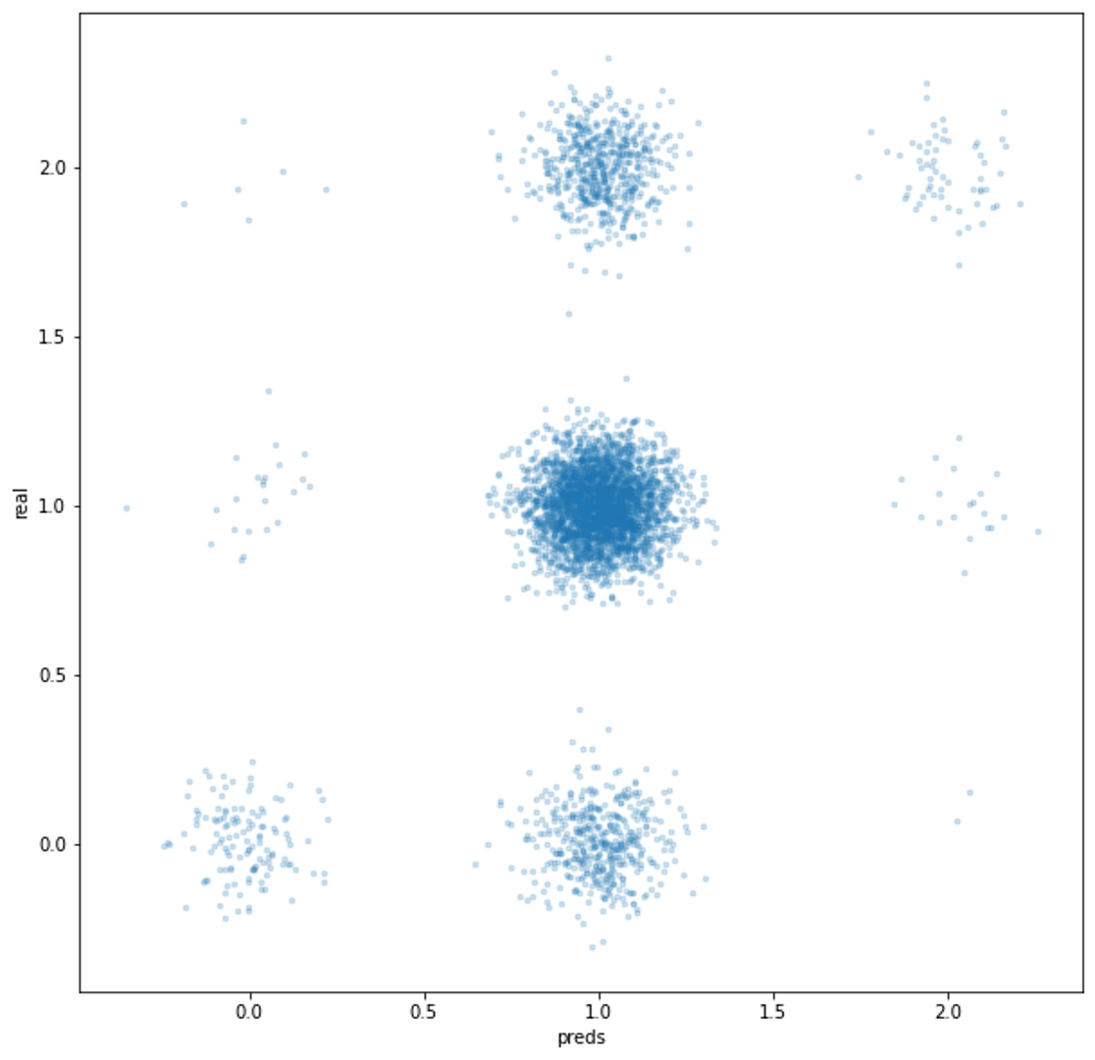
04 가상화폐 등락 범위 예측 - 모델 예측 결과
* Accuracy 기준
구 분 | Train score (13,331개 데이터) | Test score (4,444개 데이터)
KNeighborsClassifier | 0.832495 | 0.718496
RandomForestClassifier | 1.000000 | 0.755175
GradientBoostingClassifier | 0.775785 | 0.740774
label 0 : 5% 이상 하락
label 1 : -5% ~ 5% 이내 변동
label 2 : 5% 이상 상승

Slide 20
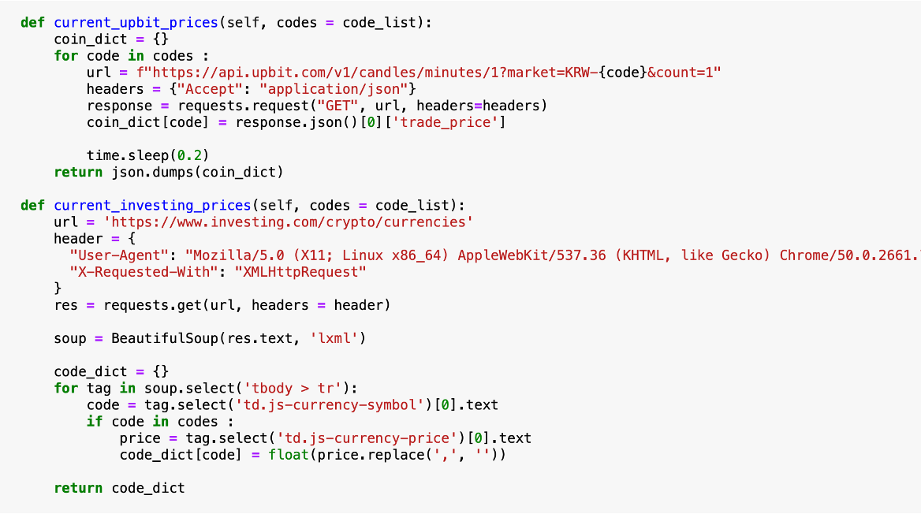
04 가상화폐 차익거래
1. Upbit API를 통해 국내 가상화폐
실시간 가격 Get
2. investing.com Crawling을 통해
해외 가상화폐 실시간 가격 Get(Bifinex)
3. Upbit 데이터 및 Bifinex 데이터를 바탕으로
임의의 가상화폐 거래소 데이터 생성
(Dummy Data를 통해 알고리즘 우선 구현)

Slide 21
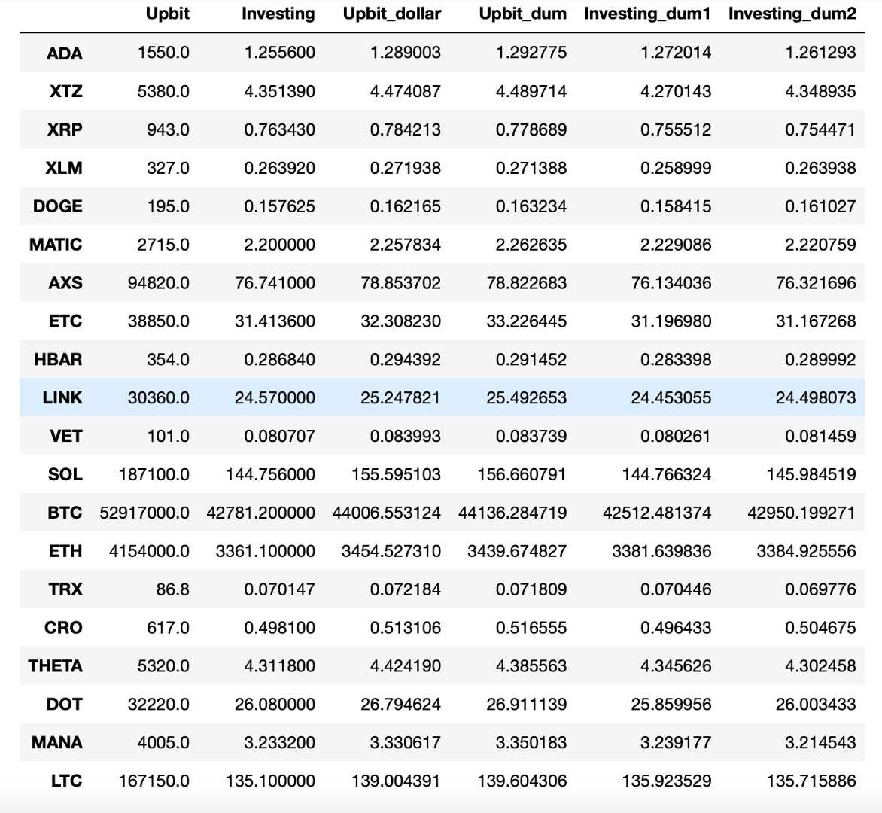
04 가상화폐 차익거래
1. 가치 통일을 위해 국내 가격을 달러로 환산
2. 가상화폐별 송금수수료 및
송금 이후 원화가치 환산
3. 익일 등락 예측 결과 가중치를 반영

Slide 22
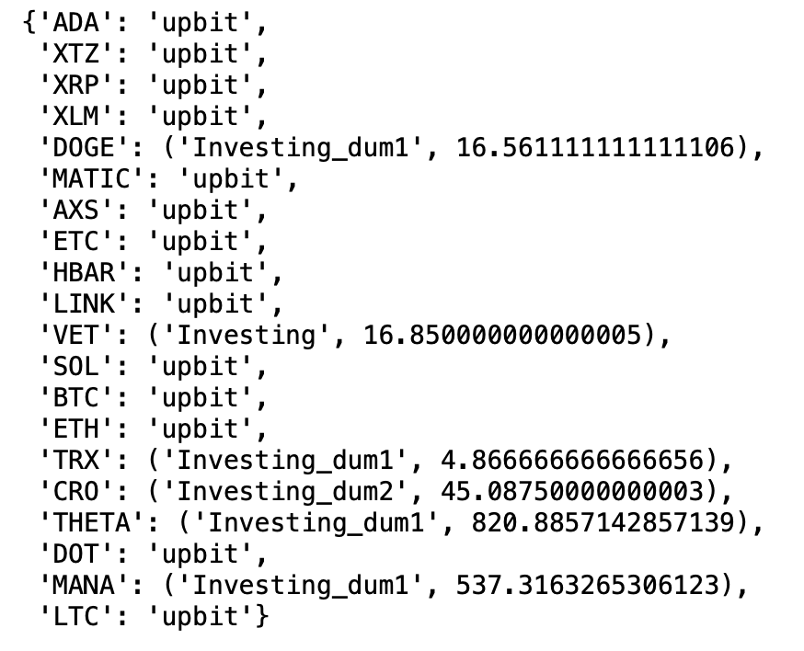
04 가상화폐 차익거래
가상화폐별 송금수수료(Gas-Fee) 및 환율을 바탕으로
차익거래가 가능한 거래소 및 차액 확인

Slide 23
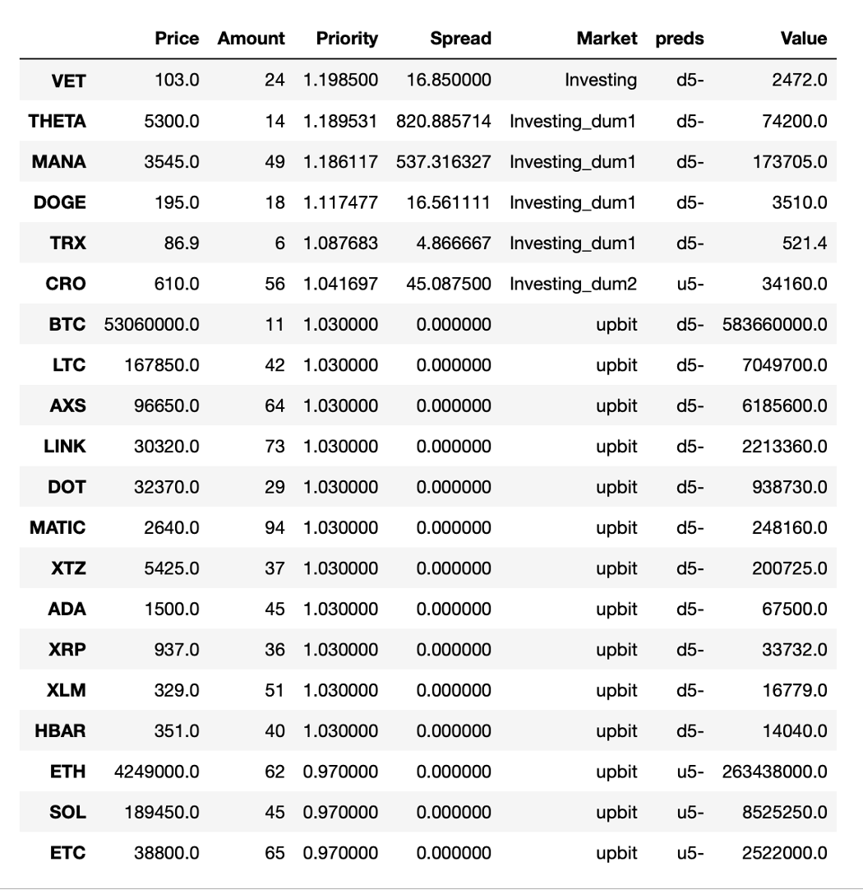
04 가상화폐 차익거래
가상화폐 가격변동 예측 결과
차익거래 가능 여부 및 차액
두 가지를 고려하여 우선 사용 가상화폐 순위 생성

Slide 24
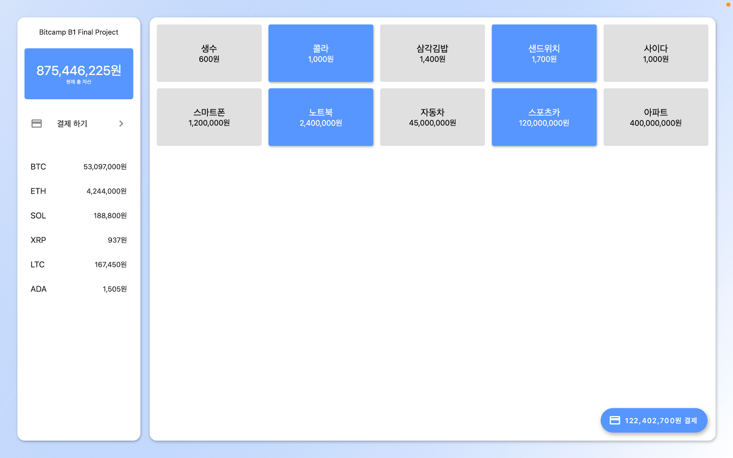
05 Front-End 화면구성

Slide 25
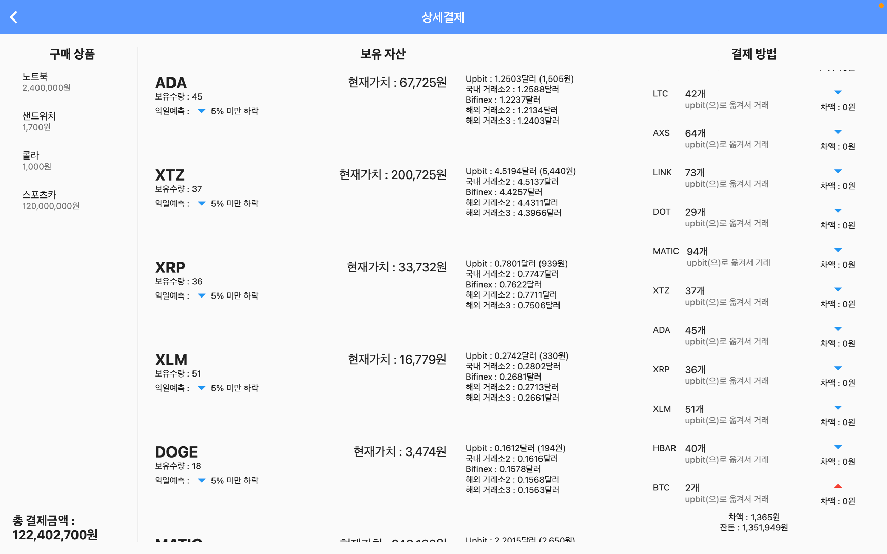
05 Front-End 화면구성

Slide 26
05 시 연

Slide 27
이전 프로젝트

Slide 28
1차 프로젝트 – 기후 데이터를 바탕으로 농산물 가격 예측
▶
수집 데이터 및 출처
기상 데이터 (아래 채소 외에 배추, 양배추, 상추, 토마토, 시금치, 무, 당근)
구 분 | 국내 지역 | 해 외 | 기 간 | 출 처
쌀 | 경주, 군산, 김해, 서산, 화성, 이천, 청주, 해남 | 미국, 태국, 베트남, 호주 | 2011. 1. 1 ~ 2021. 10. 15 | 기상자료개방포털 종합기상관측(ASOS) 세계기상전문(SYNOP)
마늘 | 무안, 합천, 창녕, 군위 | 미국, 중국, 일본
양파 | 밀양, 의성, 서귀포, 고흥 | 중국
고추 | 청주, 서산, 해남, 목포, 안동, 영양, 봉화 | 중국
가격 데이터
- 국내 농산물 도매가격 (2010. 1. 1 ~ 2021. 10. 15) / 농산물 유통정보(KAMIS)
- 중국 도매시장 가격 (2010. 1. 1 ~ 2019. 1. 6) / 농업관측시스템(OASIS)
▶
사용 기술
sklearn, tensorflow.keras

Slide 29
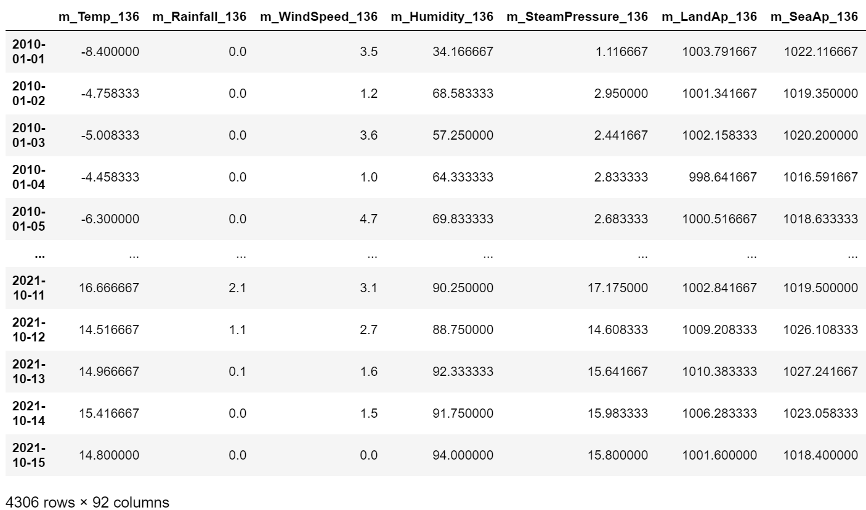
1차 프로젝트 – 기후 데이터를 바탕으로 농산물 가격 예측
▶
가격 예측을 위한 변수 (학습데이터)
지역별, 정오 이전 및 이후의
평균 기온, 최소 기온, 최대 기온, 최대 풍속, 평균 습도, 평균 증기압, 평균 기압,
평균 해면기압, 일조시간, 최대 적설량, 평균 지면온도
해당 월
해당일의 채소 가격 (LSTM 한정으로 사용)
StandardScaler로 Scaling
머신러닝 데이터 SPLIT
- train_data : 2011-01-01 ~ 2018-12-31
- test_data : 2019-01-01 ~ 2021-10-15
LSTM 데이터 SPLIT
- train_data : 초기 3000개의 값.
- test_data : 이후 약 900여개의 값.

Slide 30
1차 프로젝트 – 기후 데이터를 바탕으로 농산물 가격 예측
▶
데이터 구조
기상데이터
날씨(46)
X
지역 수(최대 20)
기상데이터
날씨(46)
X
지역 수(최대 20)
기상데이터
날씨(46)
X
지역 수(최대 20)
가격데이터
채소가격(1)
가격데이터
채소가격(1)
가격데이터
채소가격(1)
농산물 가격
(1)
날짜데이터
해당월(1)
날짜데이터
해당월(1)
날짜데이터
해당월(1)
t-2
t-1
t0
t+1

Slide 31
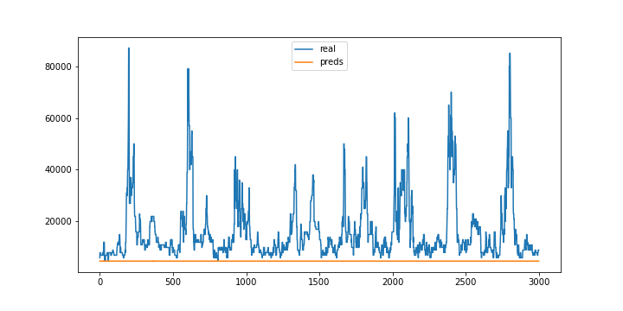
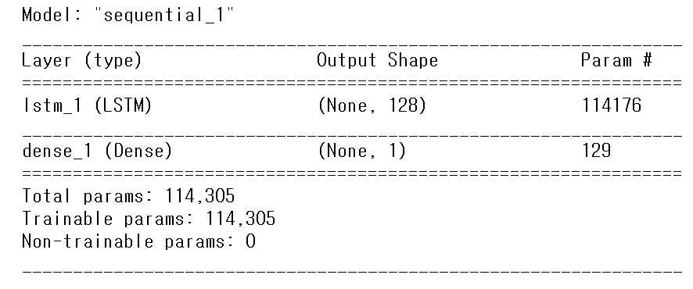
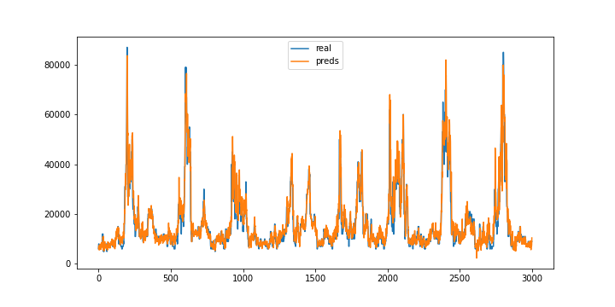
1차 프로젝트 – 기후 데이터를 바탕으로 농산물 가격 예측
▶
Model 구성
tanh 사용시 Gradient Vanishing 발생
LSTM activation = ‘LeakyReLU’
Optimizer = ‘adam’
Validation_split = 0.2
Epochs = 20
Batch_size = 5
LeakyReLU를 통해 해결

Slide 32
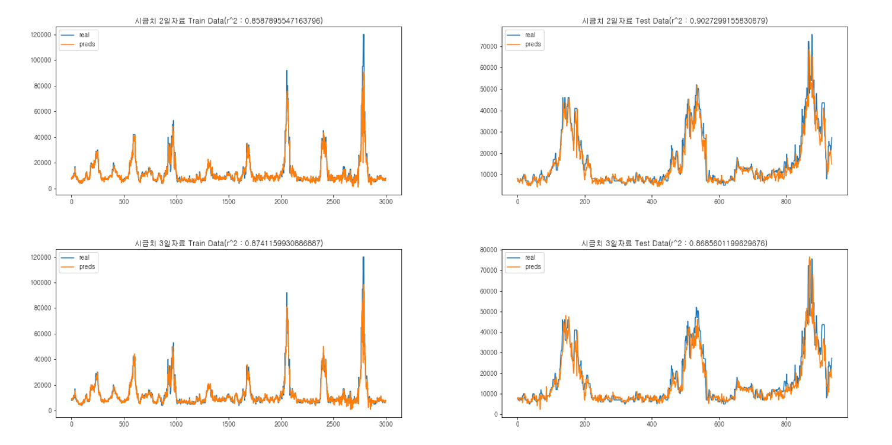
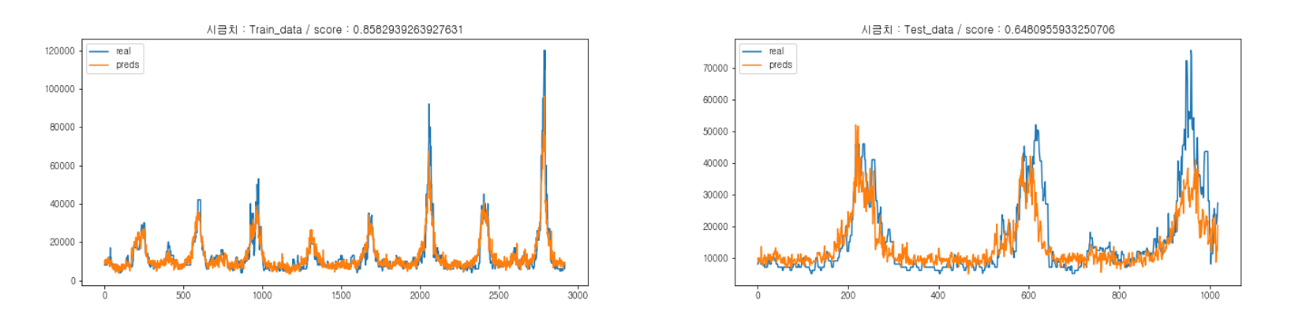
1차 프로젝트 – 기후 데이터를 바탕으로 농산물 가격 예측
▶
시금치
LSTM
2일 기준
- train_score = 0.8587
- test_score = 0.9027
3일 기준
- train_score = 0.8741
- test_score = 0.8685
머신러닝
R2_score
- train_score = 0.9958
- test_score = 0.6405

Slide 33
2차 프로젝트 – 유사한 토픽의 기사 분류
▶
수집 데이터 및 출처
기사 데이터 (언론사, 제목, 기사 분류, 기사 링크)
- 빅카인즈(BigKinds)에서 2021. 1. 1 ~ 2021. 11. 01 기간 동안 작성된 정치, 사회, 경제 섹션의 기사.
(중앙일보, 경향신문, 한겨례신문, 내일신문, 서울신문 5개 언론사)
기사 본문 데이터
- 기사 데이터의 URL을 바탕으로 각 언론사 웹사이트에서 기사 본문을 크롤링
- 중앙일보 : 2021. 7 ~ 2021. 11 / 20,000개 기사
- 경향신문 : 2021. 4 ~ 2021. 11 / 20,000개 기사
- 한겨례신문 : 2021. 2 ~ 2021. 11 / 20,000개 기사
- 내일신문 : 2021. 1 ~ 2021. 11 / 16,258개 기사
- 서울신문 : 2021. 6 ~ 2021. 11 / 20,000개 기사
▶
사용 기술
Gensim.Doc2Vec, sklearn.KMeans

Slide 34
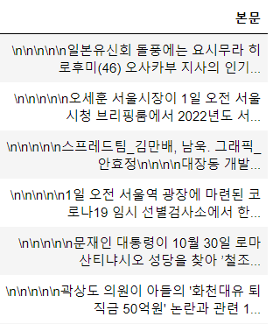
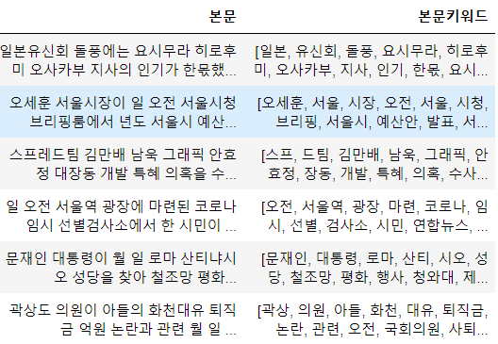
2차 프로젝트 – 유사한 토픽의 기사 분류
▶
기사 본문 토큰화
본문 전처리 및 토크나이징 (정규표현식, Mecab 활용)

Slide 35
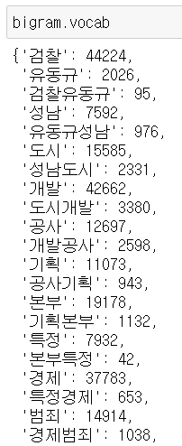
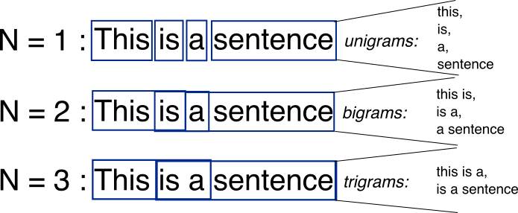
2차 프로젝트 – 유사한 토픽의 기사 분류
▶
기사 본문 토큰화
Bigram을 사용하여 인접한 두 단어를 합침 (Gensim의 Phrases 모듈)
이미지 출처 : deepai.org
threshold=100을 주어서, 토큰 오른쪽의 점수가 100점 미만인 토큰은 묶지 않음

Slide 36
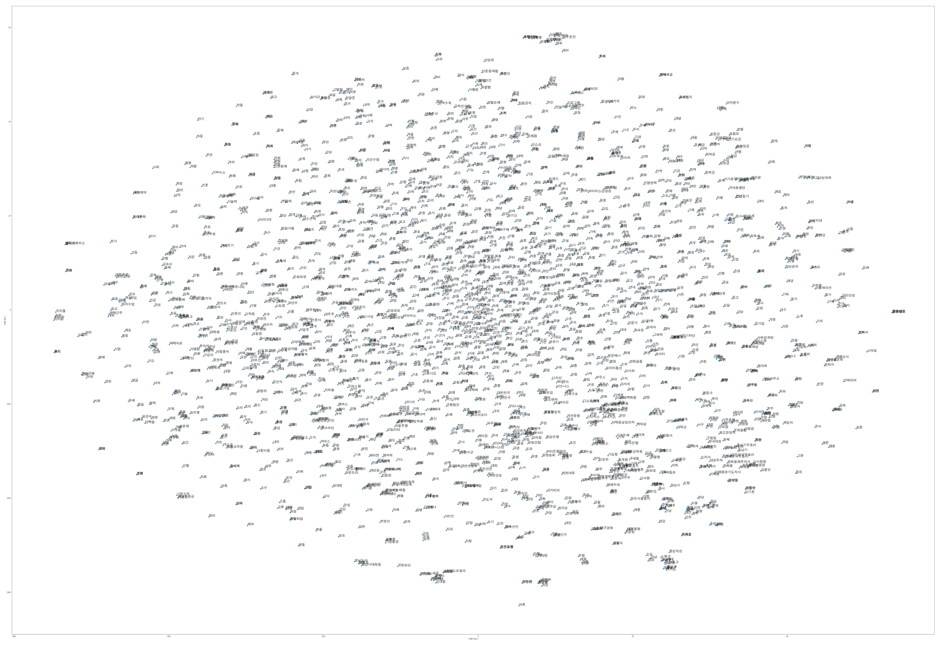
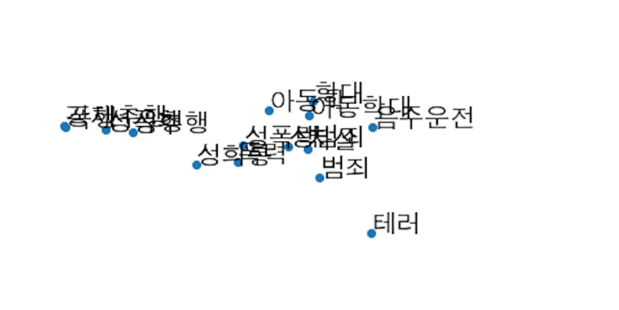
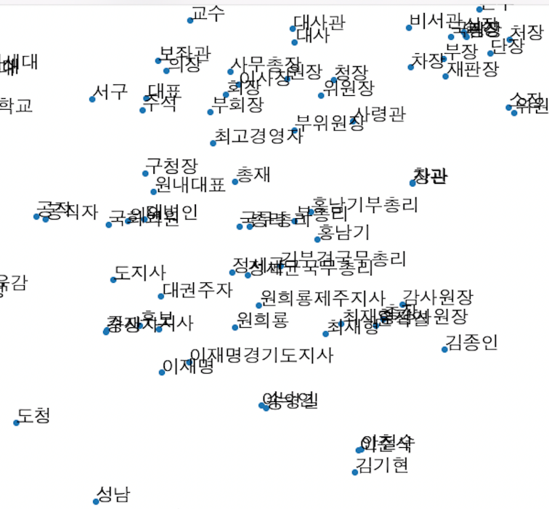
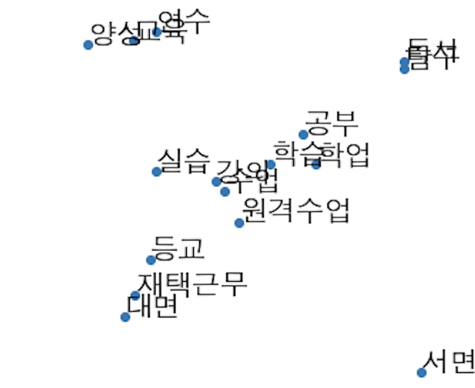

Slide 37
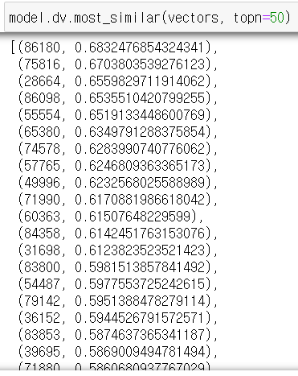
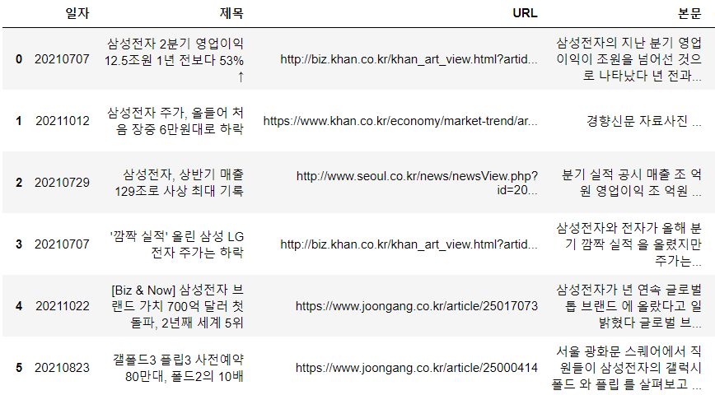
2차 프로젝트 – 유사한 토픽의 기사 분류
▶
유사한 토픽 기사 분류
Doc2vec 모델 테스트
most_similar 메소드를 이용해서 , 주어진 벡터와 유사한 기사들을 가져옴
eg. “삼성전자” 검색 시 가장 유사한 기사 50개 추출

Slide 38
2차 프로젝트 – 유사한 토픽의 기사 분류
▶
유사 기사들을 바탕으로 각 기사별 논조(차이점) 분류
TfidfVectorizer를 이용한 토큰 제거
토큰 제거 전
토큰 제거 후
삼성전자
주식
외국인
매수세
상승
기대감
삼성전자
주식
하락
코스피
개미
매수세
삼성전자
갤럭시
역대
최고
기대감
매출
삼성전자
주식
외국인
매수세
상승
기대감
삼성전자
주식
하락
코스피
개미
매수세
삼성전자
갤럭시
역대
최고
기대감
매출

Slide 39
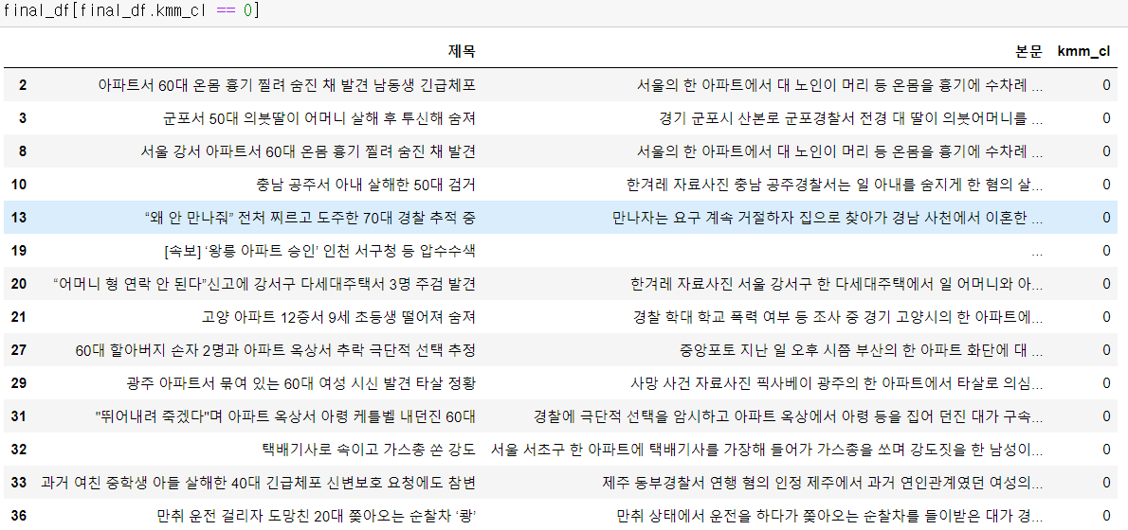
2차 프로젝트 – 유사한 토픽의 기사 분류
▶
‘아파트’ 기사 분류 결과
대체적으로 아파트에서 발생한 사고에 대해 분류

Slide 40
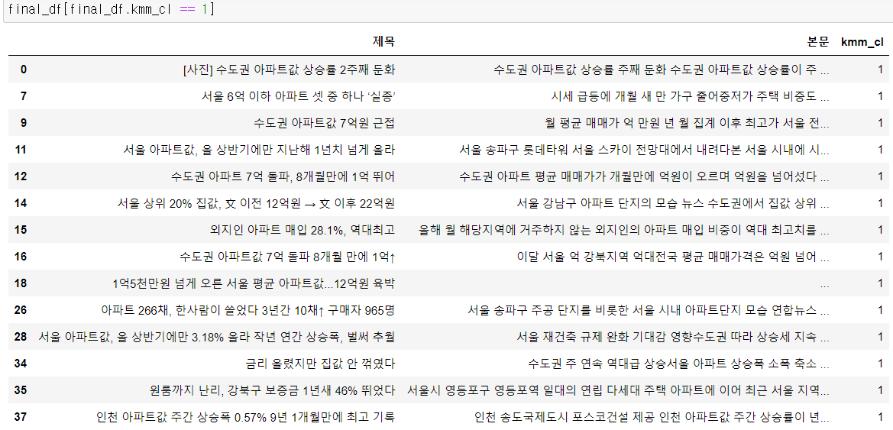
2차 프로젝트 – 유사한 토픽의 기사 분류
▶
‘아파트’ 기사 분류 결과
대체적으로 아파트 가격과 관련된 기사들을 분류

Slide 41
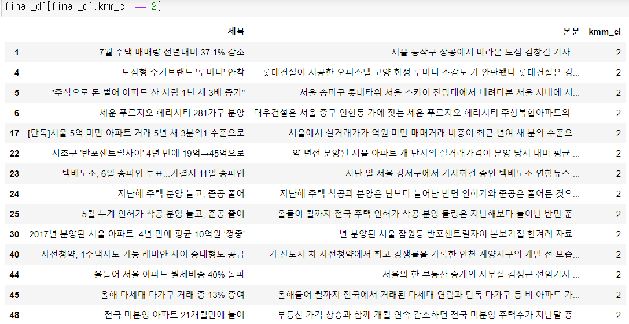
2차 프로젝트 – 유사한 토픽의 기사 분류
▶
‘아파트’ 기사 분류 결과
아파트 거래량과 관련된 기사를 분류

Slide 42
3차 프로젝트 - 국내 연휴 기간 동안의 해외 지수 변동률을 통한 KOSPI지수 변동률 예측
▶
KOSPI 및 해외 지수 데이터 수집
지수명 | 국 가 | 기 간 | 출 처
NASDAQ | 미 국 | 2001. 1. 1 ~ 2021. 11.11 | Investing.com
S&P500 |  |  | FinanceDataReader
FTSE100 | 영 국 |  | Yahoo finance
DAX50 | 독 일 |  | Investing.com
NIKKEI | 일 본 |  | Investing.com
HANGSENG | 홍 콩 |  | Investing.com
SANGHAI | 중 국 |  | Investing.com
KOSPI | 한 국 |  | FinanceDataReader
▶
사용 기술
sklearn, LGBM, DNN, CNN, LSTM

Slide 43
3차 프로젝트 - 국내 연휴 기간 동안의 해외 지수 변동률을 통한 KOSPI지수 변동률 예측
▶
머신러닝을 위한 휴일 지수 데이터 처리
X 데이터로 휴일기간 동안 KOSPI에 반영되지 않은 해외지수 및 휴일 직전의 KOSPI지수 변동률 지정
Y 데이터로 휴일 직후의 KOSPI 변동률 지정
날 짜 | NASDAQ | S&P500 | FTSE | DAX | NIKKEI | HANGSENG | SANGHAI | KOSPI_x | KOSPI_y
2001. 1. 1 | 0 | 0 | 0 | 0 | 0 | 0 | 0 | 0 | n/a
2001. 1. 2 | 0 | 0 | 0 | 0 | 0 | 0 | 0 | 0 | n/a
2001. 1. 3 | 0 | 0 | 0 | 0 | 0 | -0.018854 | 0.009713 | 0.000921 | -0.015760
2001. 1. 4 | 0.141716 | 0.050099 | 0.024123 | -0.009079 | 0 | 0.044240 | -0.003056 | 0.070172 | 0.057726
2001. 1. 5 | -0.019070 | -0.010552 | 0.024123 | -0.009079 | 0 | 0.013953 | 0.003726 | 0.040913 | 0.002724
2001. 1. 6 | -0.062023 | -0.026242 | 0.002021 | 0.000905 | 0 | 0 | 0 | 0 | n/a
2001. 1. 7 | 0 | 0 | 0 | 0 | 0 | 0 | 0 | 0 | n/a
2001. 1. 8 | 0 | 0 | 0 | 0 | 0 | -0.000717 | -0.010935 | -0.009985 | -0.012275

Slide 44
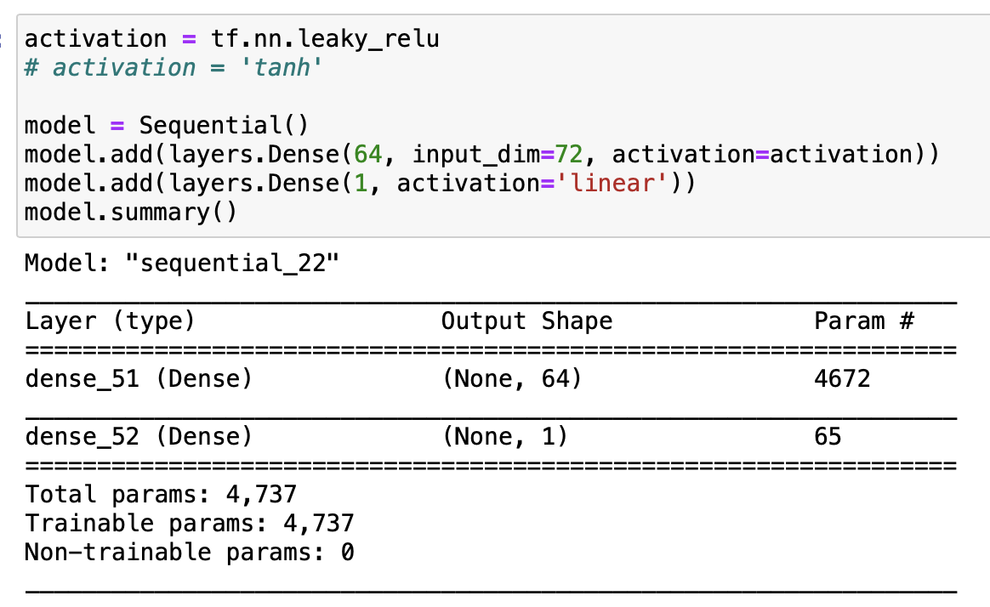
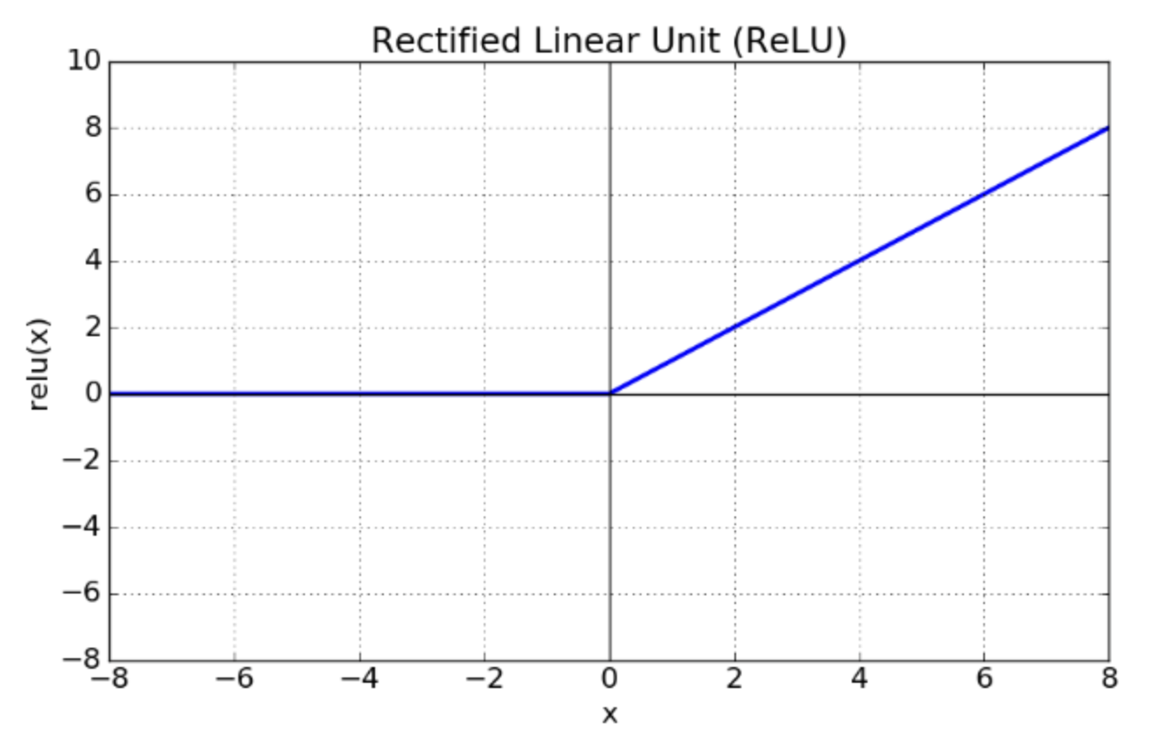
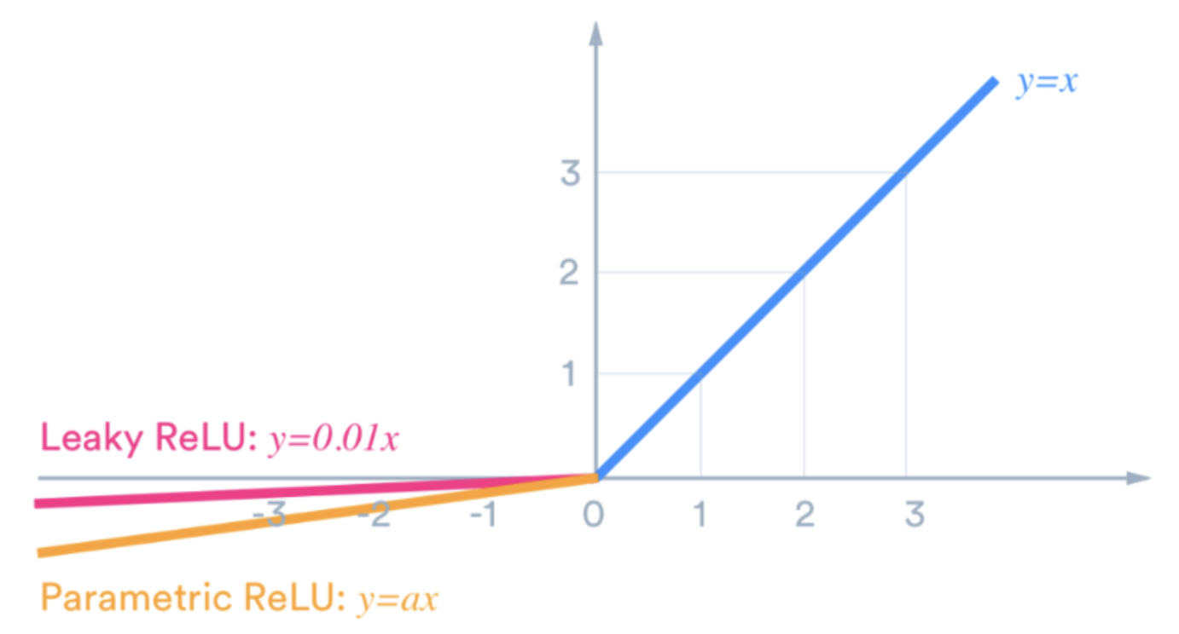
3차 프로젝트 - 국내 연휴 기간 동안의 해외 지수 변동률을 통한 KOSPI지수 변동률 예측
▶
딥러닝(DNN) 적용
1개의 Hidden Layer를 가진 Full Connected Layer
Activation을 Leaky_Relu를 사용하여 진행
Compiler는 Adam을 사용
Mean_squared_error를 통해 학습
Validation_split = 0.1
batch_size = 10
epochs = 200
Relu
Leaky_Relu

Slide 45
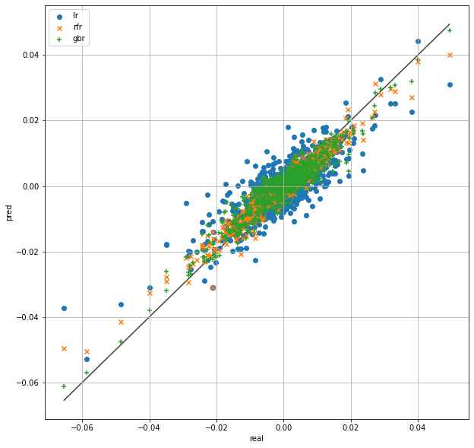
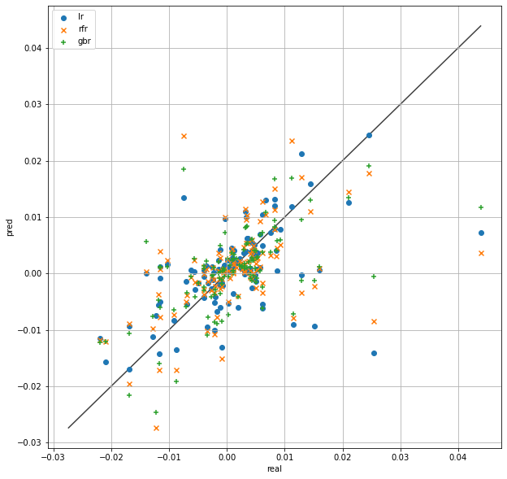
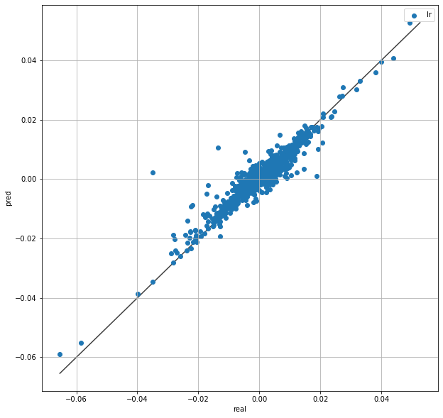
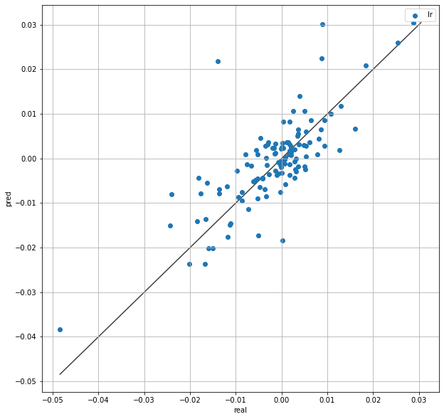
3차 프로젝트 - 국내 연휴 기간 동안의 해외 지수 변동률을 통한 KOSPI지수 변동률 예측
1. LinearRegression
- train : 0.6832 / test : 0.1908
2. Ridge
- train : 0.4753 / test : 0.2350
3. RandomForestRegressor
- train : 0.9417 / test : 0.1178
4. GradientBoostingRegressor
- train : 0.8784 / test : 0.3096
5. LGBMRegressor
- train : 0.9783 / test : 0.3126
6. DNN
- train : 0.8586 / test : 0.5482

Slide 46
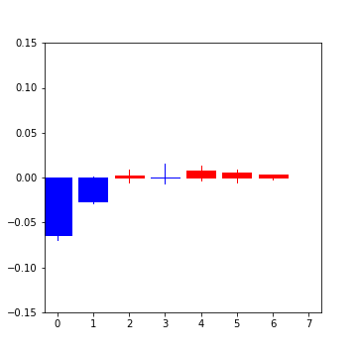




3차 프로젝트 - 국내 연휴 기간 동안의 해외 지수 변동률을 통한 KOSPI지수 변동률 예측
▶
Candlestick Chart 생성
꼬리 차이를 CNN이 구분?
MPL_FINANCE 패키지를 이용하여 Candlestick Chart 생성
스케일 조정을 위해 각 지수의 데이터를 Open Data로 Scaling ( [(Close, High, Low) – Open] / Open 식을 이용)
ylim을 -0.15 ~ 0.15로 지정하여 모든 데이터의 scale을 맞춰줌
NASDAQ, S&P500, FTSE, DAX, NIKKEI, HANGSENG, SANGHAI 지수의 변동을 휴일 기간 별로 이미지 생성

Slide 47




3차 프로젝트 - 국내 연휴 기간 동안의 해외 지수 변동률을 통한 KOSPI지수 변동률 예측
▶
CNN 변환 후 학습
기존 72개 Feature를 reshape
8개 지수, 각 지수 별 9개 지표
(1188, 72) 의 Shape을 가짐
이미지 형식인 (height, width, 1) shape로 변환
세로 8, 가로 9의 이미지형식의 shape로 변경
(1188, 8, 9, 1) 의 Shape을 가짐
색상 차이를 두기 위해 1000을 곱함

Slide 48




3차 프로젝트 - 국내 연휴 기간 동안의 해외 지수 변동률을 통한 KOSPI지수 변동률 예측
Train Data 분포
Test Data 분포
CandlestickChart CNN
r2_score : 0.2115
r2_score : -1.5511
CNN 변환 후 학습
r2_score : 0.7023
r2_score : 0.2243

Slide 49
Q&A

